Slide 1
第十一章
复变函数

Slide 2
第一讲 复数与复平面区域
§11.1 复数及其代数运算
1. 复数的概念
2. 代数运算
3. 共轭复数

Slide 3
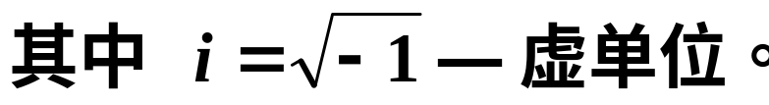
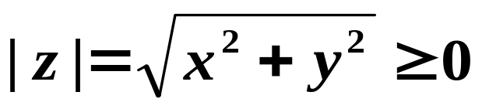
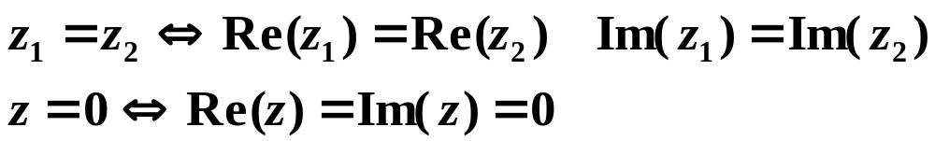
1. 复数的概念
定义 对任意两实数x、y 称 z=x+iy为复数。
复数z 的实部 Re(z) = x ; 虚部 Im(z) = y .
(real part) (imaginary part)
复数的模
复数
一般, 任何两个复数不能比较大小。

Slide 4
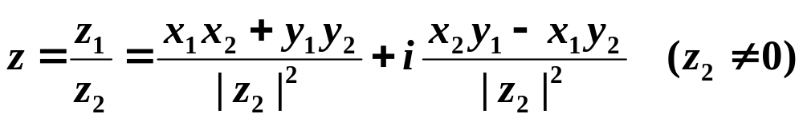
2. 代数运算
四则运算
定义 z₁=x₁+iy₁与z₂=x₂+iy₂的和、差、积和商为：
z₁±z₂=(x₁±x₂)+i(y₁±y₂)
z₁z₂=(x₁+iy₁)(x₂+iy₂)=(x₁x₂-y₁y₂)+i(x₂y₁+x₁y₂)

Slide 5
运算规律
复数的运算满足交换律、结合律、分配律。（与实数相同）即，
z₁+z₂=z₂+z₁；
z₁z₂=z₂z₁；
(z₁+z₂)+z₃=z₁+(z₂+z₃)；
z₁(z₂z₃)=(z₁z₂)z₃；
z₁(z₂+z₃)=z₁z₂+z₁z₃ .

Slide 6
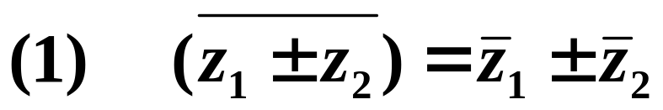
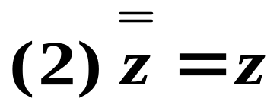
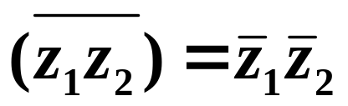
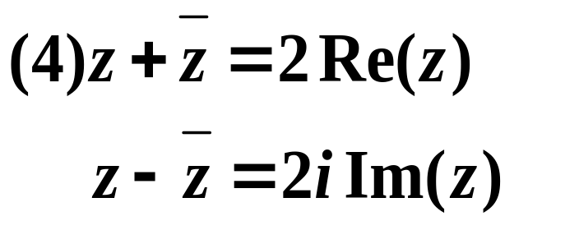
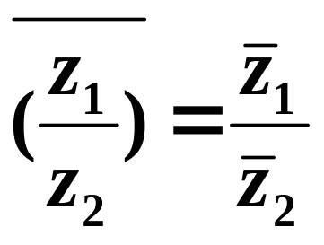
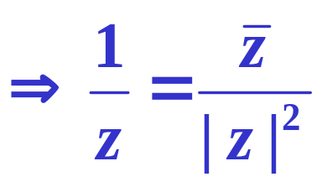
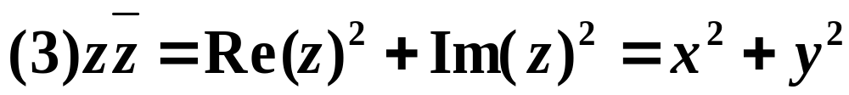
3.共轭复数
定义 若z=x+iy , 称‾z=x-iy 为z 的共轭复数.
(conjugate)
共轭复数的性质

Slide 7
§11.2 复数的几何表示
1. 点的表示
2. 向量表示法
3. 三角表示法
4. 指数表示法

Slide 8
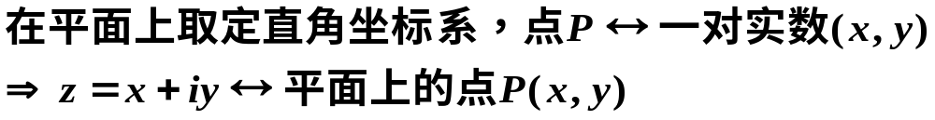
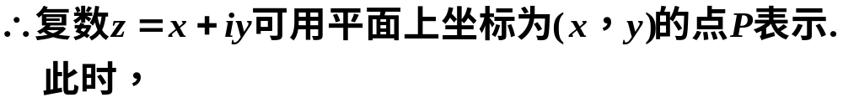
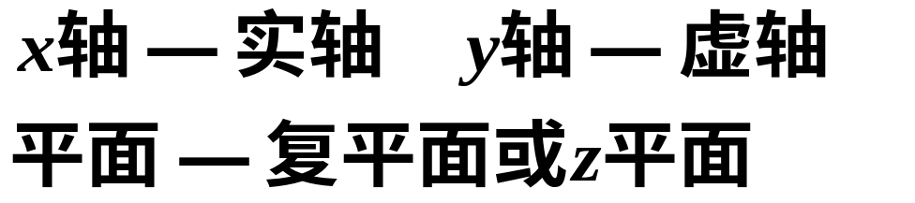
1. 点的表示
点的表示：
数z与点z同意

Slide 9
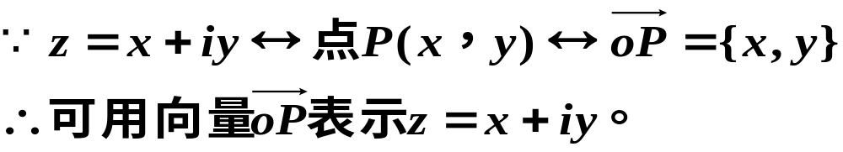
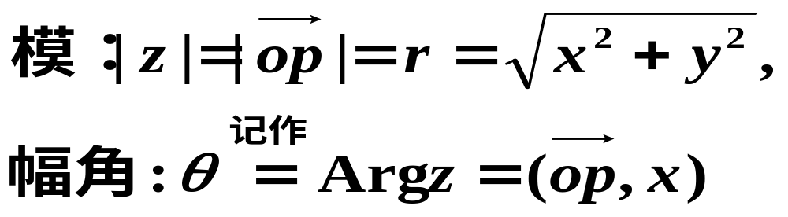
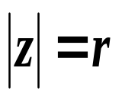
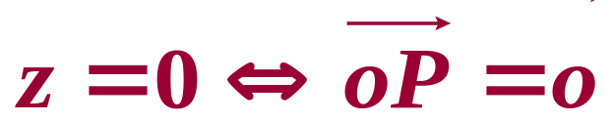
2. 向量表示法
称向量的长度为复数z=x+iy的模或绝对值；
非零向量与x轴正向的夹角θ
称为复数z=x+iy的幅角.
y
(z)
P
y
θ
o
x
x

Slide 10
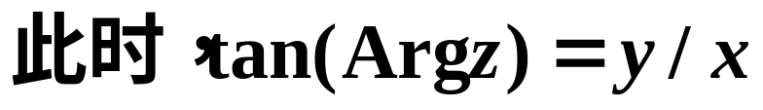
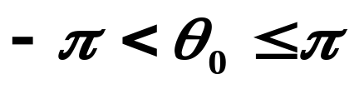
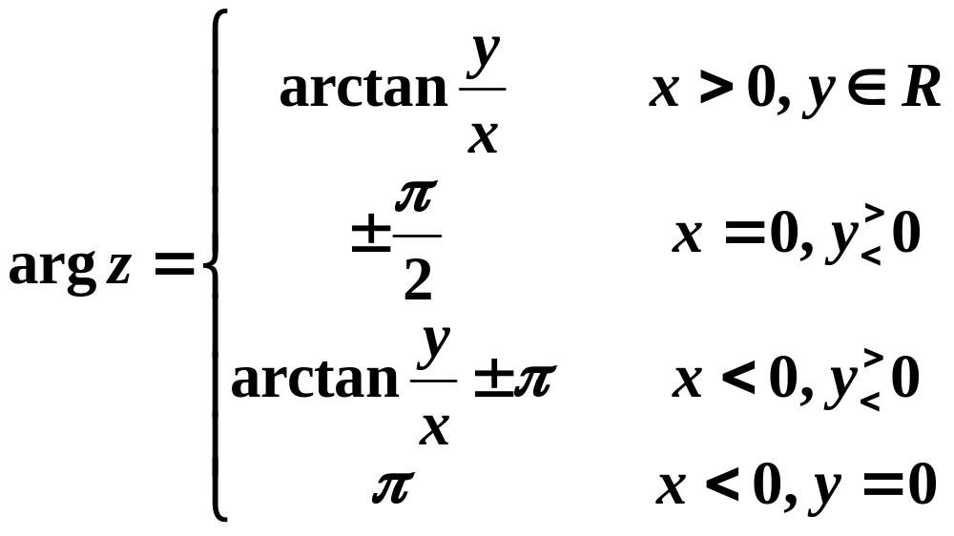
幅角无穷多：Arg z=θ=θ₀+2kπ， k∈Z，
把其中满足 的θ₀称为幅角Argz的主值，
记作θ₀=argz。
z=0时，幅角无意义。
计算
argz(z≠0)
的公式

Slide 11
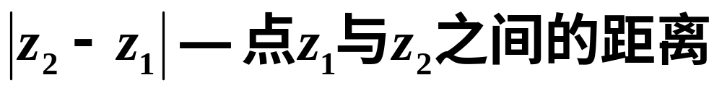
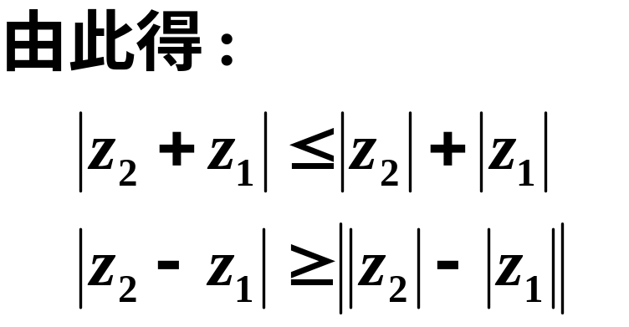
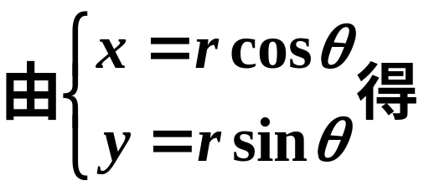
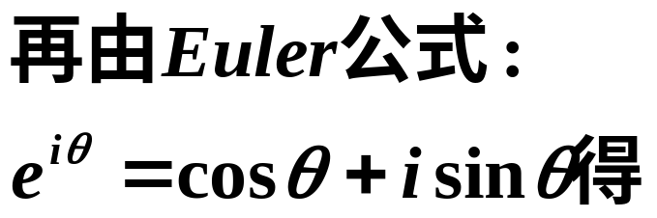
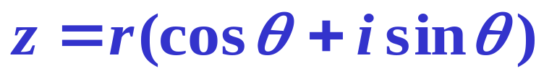
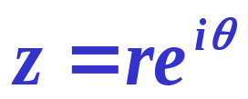
y
(z)
由向量表示法知
z₁+z₂
z₂- z₁
z₁
z₂
o
x
3. 三角表示法
4. 指数表示法

Slide 12
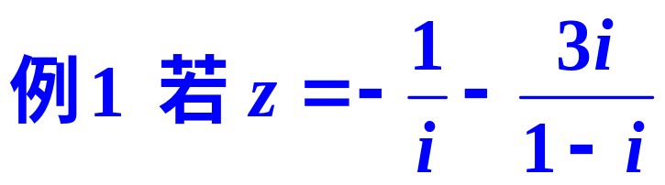
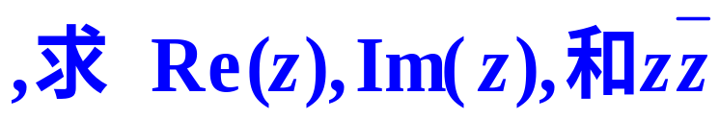
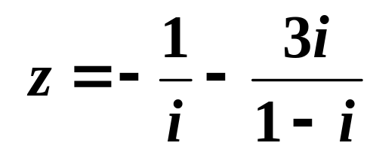
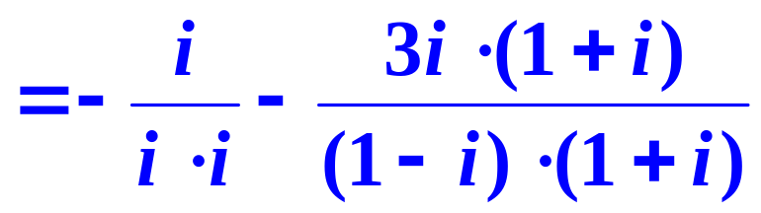

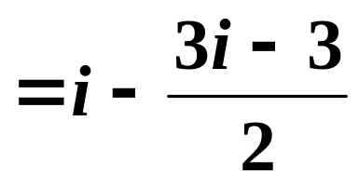
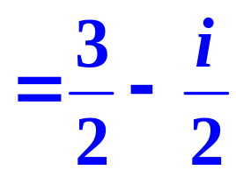
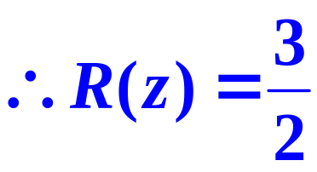
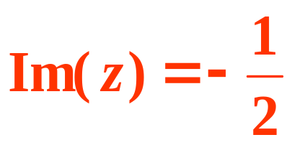

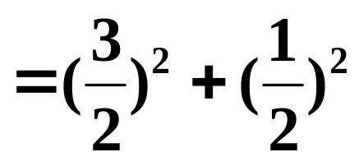
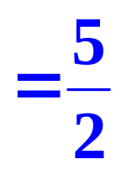
思考题：证明

Slide 13
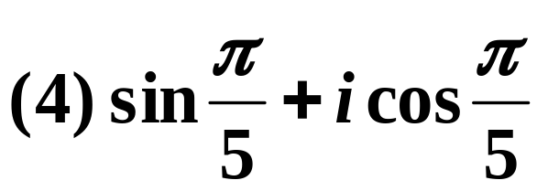
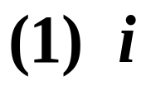
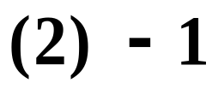
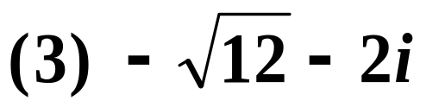
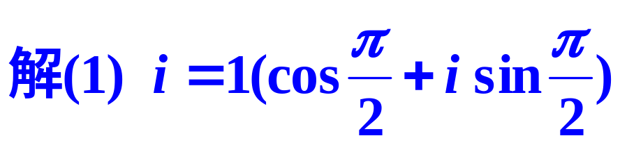
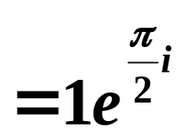
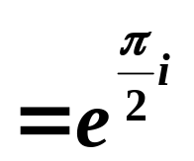
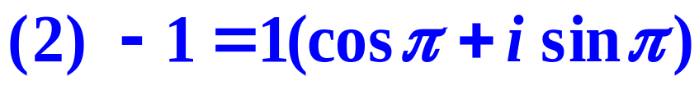
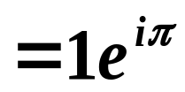
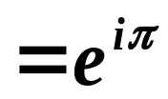
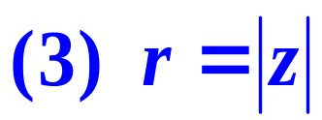
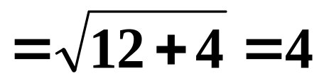

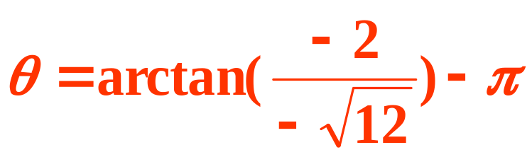






Slide 14










Slide 15
§11.3 复数的乘幂与方根
1. 复数的乘积与商
2. 复数的乘幂
3.复数的方根

Slide 16
1. 乘积与商
定理1 两个复数乘积的模等于它们的模相乘，
两个复数乘积的幅角等于它们的幅角相加。
证明 设 z₁=r₁(cosθ₁+isinθ₁)=r₁e^{iθ1}
z₂=r₂(cosθ₂+isinθ₂)=r₂e^{iθ2}
则 z₁z₂=r₁r₂(cosθ₁+isinθ₁)( cosθ₂+isinθ₂)
= r₁r₂(cos(θ₁+θ₂)+isin(θ₁+θ₂))
=r₁r₂e ^{i(θ1+θ2)}
因此 |z₁z₂|=r₁r₂，Arg(z₁z₂)=Argz₁+Argz₂

Slide 17



几何意义 将复数z₁按逆时针方向旋转一个角度
Argz_{2，}再将其伸缩到|z₂|倍。
(z)
y
z₁z₂
z₂
o
x
定理1可推广到n 个复数的乘积。

Slide 18


定理2 两个复数的商的模等于它们的模的商，
两个复数的商的幅角等于被除数与除
数的幅角之差。
证明
由复数除法的定义 z=z₂ /z₁，即 z₁z = z₂
∵|z||z₁|=|z₂|及Argz₁+Argz=Arg z₂（z₂≠0）
∴ Argz=Argz₂-Argz₁ 即：

Slide 19


2.复数的乘幂
定义 n个相同的复数z 的乘积，称为z 的n次幂，
记作z ^{n}，即z ^{n}=z⋅z⋅⋅⋅z（共n个）。
设z=re ^{iθ}，由复数的乘法定理和数学归纳法可证
明 z^{n}=r^{n}(cosnθ+isinnθ)=r^{n}e^{inθ}。
特别：当|z|=1时，即：z^{n}=cosnθ+isinnθ，则有
(cosθ+isinθ)^{n}=cosnθ+isinnθ
一棣模佛(De Moivre)公式。
定义

Slide 20






3.复数的方根
（开方）——乘方的逆运算
问题 给定复数z=re ^{i θ}，求所有的满足ω^{n}=z 的
复数ω。
当z≠0时，有n个不同的ω值与 z相对应，每一
个这样的ω值都称为z 的n次方根，

Slide 21










当k=0，1，…，n-1时，可得n个不同的根，而k取其它整数时，这些根又会重复出现。
几何上， 的n个值是
以原点为中心， 为半
径的圆周上n个等分点，
即它们是内接于该圆周
的正n边形的n个顶点。
y
o
x

Slide 22












Slide 23






Slide 24











Slide 25
§4 区 域
1. 区域的概念
2. 简单曲线（或Jardan曲线)
3. 单连通域与多连通域

Slide 26





1. 区域的概念
邻域
复平面上以 z ₀为中心，任意δ> 0为半径的圆 | z -z ₀|<δ(或 0 <| z –z ₀|<δ) 内部的点
的集合称为点 z ₀ 的δ（去心）邻域 。
记为O(z₀ δ) 即，
设G是一平面上点集
内点 对任意z₀∈G，若存在O(z ₀ ，δ)， 使该邻
域内的所有点∈G，则称z ₀是G的内点。

Slide 27




开集 若G内的每一点都是
内点，则称G是开集。
外点
区域 设 D是一个开集，
且D是连通的，称
D是一个区域。
内点
P
D-区域
连通是指
边界与边界点 已知点P不属于D，若点P的任何
邻域中都包含D中的点及不属于D的点，则称P是
D的边界点；
D的所有边界点组成D的边界。

Slide 28
闭区域 D与它的边界一起构成闭区域。
有界区域与无界区域
若存在R>0,对任意z ∈D,均有
z∈G={z / |z|<R}，则D有界区域；否则无界。

Slide 29


2. 简单曲线（或Jardan曲线)
令z(t)=x(t)+iy(t) a≤t≤b ;
则曲线方程可记为：z=z(t)， a≤t≤b
有限条光滑曲线相连接构成一条分段光滑曲线。

Slide 30
重点 设连续曲线C：z=z(t)，a≤t≤b，
对于t₁∈(a，b), t₂ ∈[a, b],当t₁≠t₂时，若z(t₁)=z(t₂)，
称z(t₁)为曲线C的重点。
定义 称没有重点的连续曲线C为简单曲线或 Jordan曲线;若简单曲线C 满足z(a)=z(b)时，则称此曲线C是简单闭曲线或Jordan闭曲线 。
z(a)=z(b)
z(t₁)=z(t₂)
不是简单闭曲线
简单闭曲线
几何上，简单曲线就是没有自交的曲线。

Slide 31
简单闭曲线的性质
任一条简单闭曲线 C：z=z(t)， t∈[a，b]，把复
平面唯一地分成三个互不相交的部分：一个是有
界区域，称为C的内部；一个是无界区域，称为
C的外部；还有一个是它们的公共边界。
3. 单连通域与多连通域
外部
定义 复平面上的一个区域 B ，
如果属于B的任何简单闭曲线的
内部仍属于B，就称 B为单连通
域；非单连通域称为多连通区域。
内部
边界
C
z(a)=z(b)
z(a)=z(b)

Slide 32
单连通域
多连通域
例如 |z|<R（R>0）是单连通的；
0≤r<|z|≤R是多连通的。
单连通域
多连通域

Slide 33

第二讲 复变函数的极限
解析函数
一、复变函数的概念
1、定义
定义 设G是复数z 的某个集合,如果有一个确定的法则,对于G中每个z =x+iy,都有一个或几个复数w=u+iv与之对应,则称w为z 的复变函数,记为 w=f(z)。(其中x,y,u,v都是实数)

Slide 34





Slide 35






2、复变函数与实变函数
复变函数可以化为二元实函数去研究。

